Slide 1
第5单元 卷积神经网络与计算机视觉
（一）导入
计算机视觉是一门研究如何使计算机识别图片的科学，也是深度学习的主要应用领域之一。在众多深度模型中，卷积神经网络独领风骚，已经称为计算机视觉的主要研究工具之一。本章首先介绍卷积神经网络的基本知识，而后给出一些常见的卷积神经网络模型。

Slide 2
本单元要点
卷积神经网络的基本思想
卷积操作
池化层
卷积神经网络
VGG网络
InceptionNet
ResNet
用PyTorch进行手写数字识别

Slide 3
卷积神经网络的基本思想
卷积神经网络最初由Yann LeCun等人在1989年提出，是最初取得成功的深度神经网络之一。它的基本思想是：
局部连接。
参数共享。

Slide 4
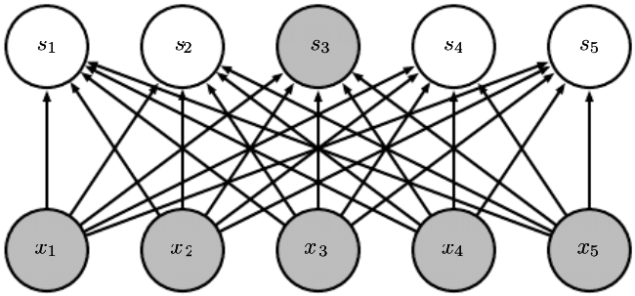

卷积神经网络的基本思想
局部连接
传统的BP神经网络，例如多层感知器，前一层的某个节点与后一层的所有节点都有连接，后一层的某一个结点与前一层的所有结点也有连接，这种连接方式称为全局连接。如果前一层有$M$个结点，后一层有$N$个结点，我们就会有$M×N$个连接权值，每一轮后向传播更新权值的时候都要对这些权值进行重新计算，造成了$O\left(M×N\right)=O(n^{2})$的计算与内存开销。

Slide 5
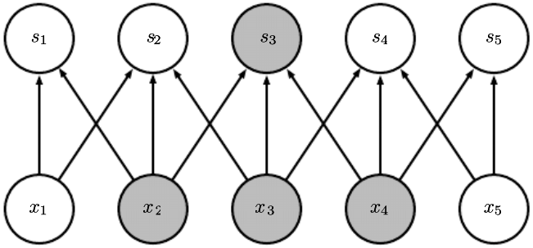
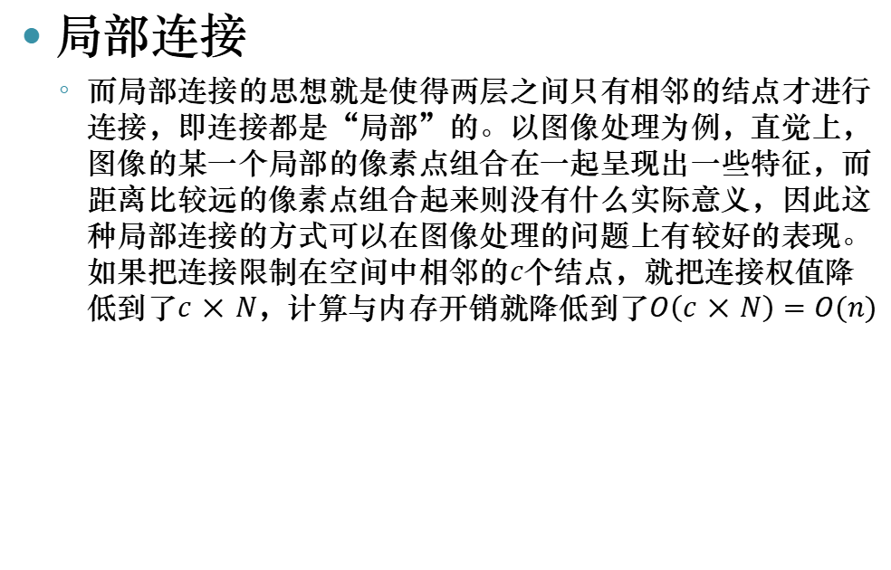
卷积神经网络的基本思想
局部连接
而局部连接的思想就是使得两层之间只有相邻的结点才进行连接，即连接都是“局部”的。以图像处理为例，直觉上，图像的某一个局部的像素点组合在一起呈现出一些特征，而距离比较远的像素点组合起来则没有什么实际意义，因此这种局部连接的方式可以在图像处理的问题上有较好的表现。如果把连接限制在空间中相邻的$c$个结点，就把连接权值降低到了$c×N$，计算与内存开销就降低到了$O\left(c×N\right)=O(n)$

Slide 6
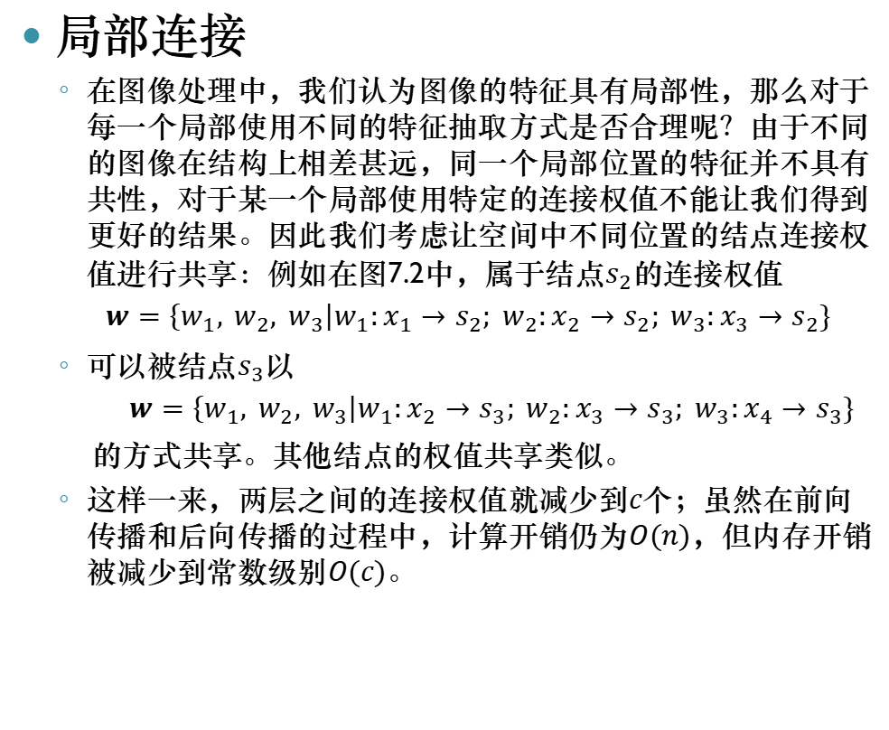
卷积神经网络的基本思想
局部连接
在图像处理中，我们认为图像的特征具有局部性，那么对于每一个局部使用不同的特征抽取方式是否合理呢？由于不同的图像在结构上相差甚远，同一个局部位置的特征并不具有共性，对于某一个局部使用特定的连接权值不能让我们得到更好的结果。因此我们考虑让空间中不同位置的结点连接权值进行共享：例如在图7.2中，属于结点$s_{2}$的连接权值
$${w=\left\{w_{1}, w_{2}, w_{3}\right|w_{1}:x}_{1}→s_{2}; w_{2}:x_{2}→s_{2}; w_{3}:x_{3}→s_{2}\}$$
可以被结点$s_{3}$以
$${w=\left\{w_{1}, w_{2}, w_{3}\right|w_{1}:x}_{2}→s_{3}; w_{2}:x_{3}→s_{3}; w_{3}:x_{4}→s_{3}\}$$
的方式共享。其他结点的权值共享类似。
这样一来，两层之间的连接权值就减少到$c$个；虽然在前向传播和后向传播的过程中，计算开销仍为$O(n)$，但内存开销被减少到常数级别$O(c)$。

Slide 7
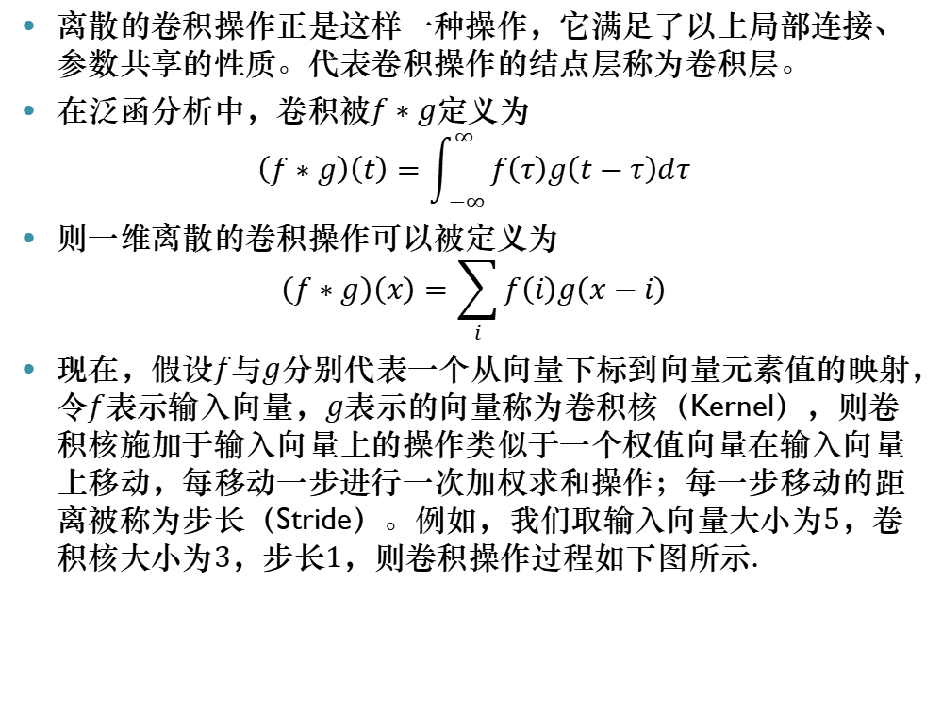
卷积操作
离散的卷积操作正是这样一种操作，它满足了以上局部连接、参数共享的性质。代表卷积操作的结点层称为卷积层。
在泛函分析中，卷积被$f∗g$定义为
$$\left(f∗g\right)\left(t\right)=\int_{−∞}^{∞}{f\left(τ\right)g\left(t−τ\right)dτ}$$
则一维离散的卷积操作可以被定义为
$$\left(f∗g\right)\left(x\right)=\sum_{i}{f\left(i\right)g\left(x−i\right)}$$
现在，假设$f$与$g$分别代表一个从向量下标到向量元素值的映射，令$f$表示输入向量，$g$表示的向量称为卷积核（Kernel），则卷积核施加于输入向量上的操作类似于一个权值向量在输入向量上移动，每移动一步进行一次加权求和操作；每一步移动的距离被称为步长（Stride）。例如，我们取输入向量大小为$5$，卷积核大小为$3$，步长$1$，则卷积操作过程如下图所示.

Slide 8
卷积操作

Slide 9
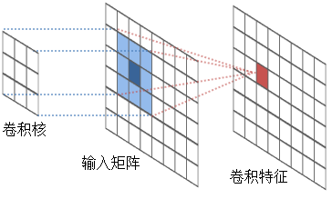

卷积操作
这样就实现了从前一层的输入向量提取特征到后一层的操作，这种操作具有局部连接（每个结点只和与其相邻的$3$个结点有连接）以及参数共享（所用的卷积核为同一个向量）的特性。类似地，我们可以拓展到二维、以及更高维度的卷积操作。

Slide 10
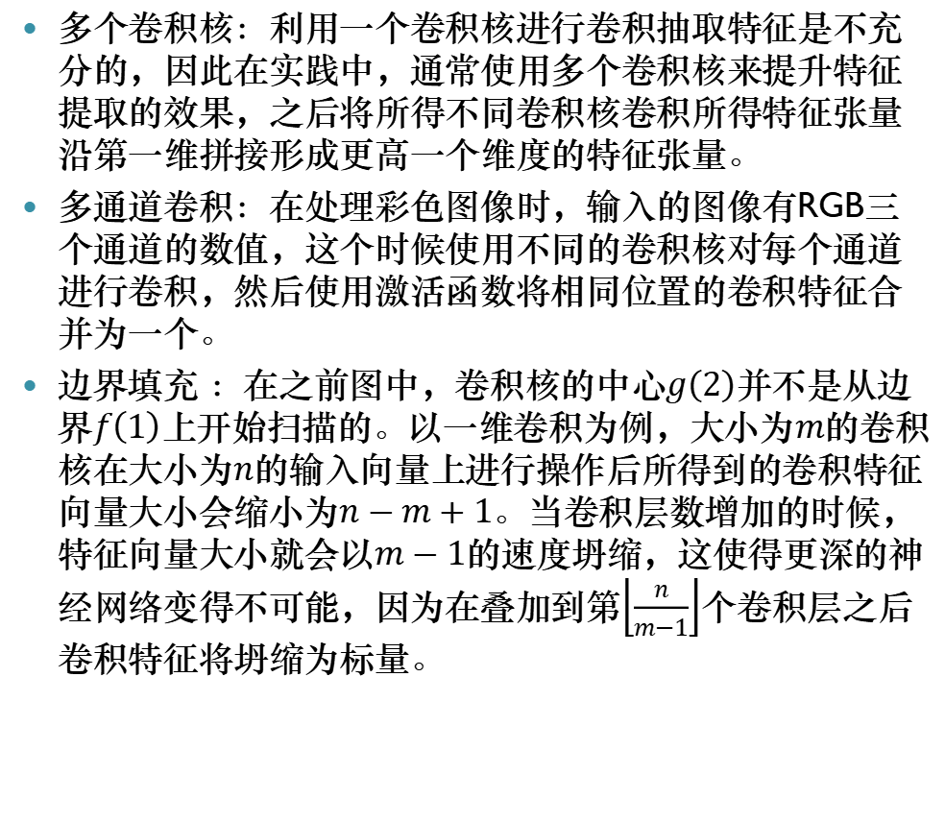
卷积操作
多个卷积核：利用一个卷积核进行卷积抽取特征是不充分的，因此在实践中，通常使用多个卷积核来提升特征提取的效果，之后将所得不同卷积核卷积所得特征张量沿第一维拼接形成更高一个维度的特征张量。
多通道卷积：在处理彩色图像时，输入的图像有RGB三个通道的数值，这个时候使用不同的卷积核对每个通道进行卷积，然后使用激活函数将相同位置的卷积特征合并为一个。
边界填充 ：在之前图中，卷积核的中心$g\left(2\right)$并不是从边界$f\left(1\right)$上开始扫描的。以一维卷积为例，大小为$m$的卷积核在大小为$n$的输入向量上进行操作后所得到的卷积特征向量大小会缩小为$n−m+1$。当卷积层数增加的时候，特征向量大小就会以$m−1$的速度坍缩，这使得更深的神经网络变得不可能，因为在叠加到第$\left\lfloor \frac{n}{m−1}\right\rfloor$个卷积层之后卷积特征将坍缩为标量。

Slide 11
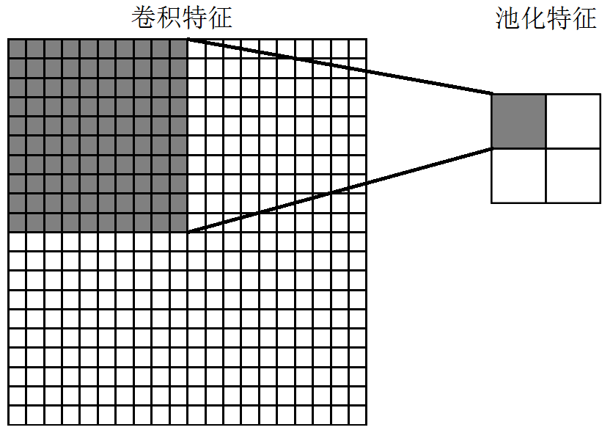
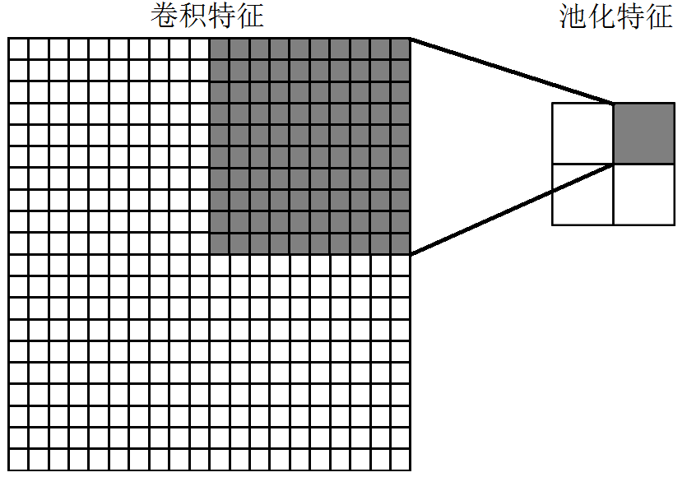
池化层
池化（Pooling）的目的是降低特征空间的维度，只抽取局部最显著的特征，同时这些特征出现的具体位置也被忽略。这样做是符合直觉的：以图像处理为例，我们通常关注的是一个特征是否出现，而不太关心它们出现在哪里；这被称为图像的静态性。通过池化降低空间维度的做法不但降低了计算开销，还使得卷积神经网络对于噪声具有鲁棒性。

Slide 12
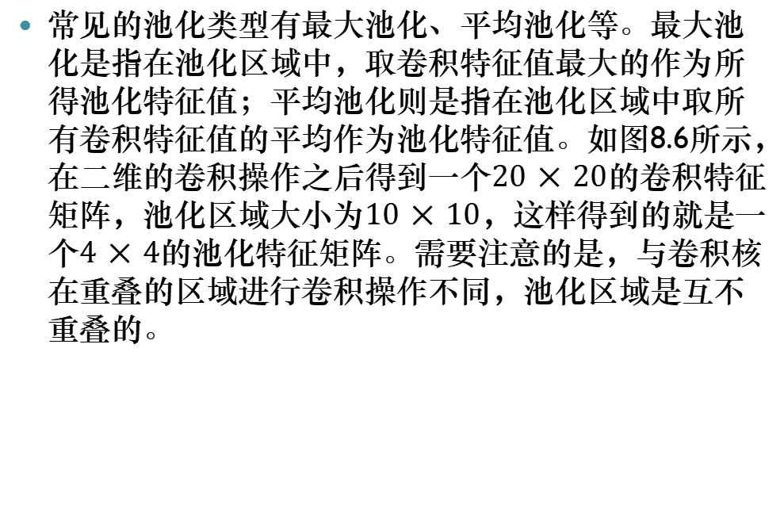
池化层
常见的池化类型有最大池化、平均池化等。最大池化是指在池化区域中，取卷积特征值最大的作为所得池化特征值；平均池化则是指在池化区域中取所有卷积特征值的平均作为池化特征值。如图8.6所示，在二维的卷积操作之后得到一个$20×20$的卷积特征矩阵，池化区域大小为$10×10$，这样得到的就是一个$4×4$的池化特征矩阵。需要注意的是，与卷积核在重叠的区域进行卷积操作不同，池化区域是互不重叠的。

Slide 13
卷积神经网络
一般来说，卷积神经网络（Convolutional Neural Network, CNN）由一个卷积层、一个池化层、一个非线性激活函数层组成。

Slide 14
卷积神经网络
在图像分类中表现良好的深度神经网络往往由许多“卷积层+池化层”的组合堆叠而成，通常多达数十乃至上百层。

Slide 15
经典网络结构
VGG，InceptionNet，ResNet等CNN网络从大规模图像数据集训练的用于图像分类的网络，ImageNet从2010年起每年都举办图像分类的竞赛，为了公平起见，它为每位参赛者提供来自于1000个类别的120万张图像。在如此巨大的数据集中训练出的深度学习模型特征具有非常良好的泛化能力，在迁移学习后，可以被用于除图像分类之外的其他任务，比如目标检测，图像分割。
PyTorch的torchvision.models为我们提供了大量的模型实现，以及模型的预训练权重文件，其中就包括本节介绍的VGG，ResNet，InceptionNet。

Slide 16
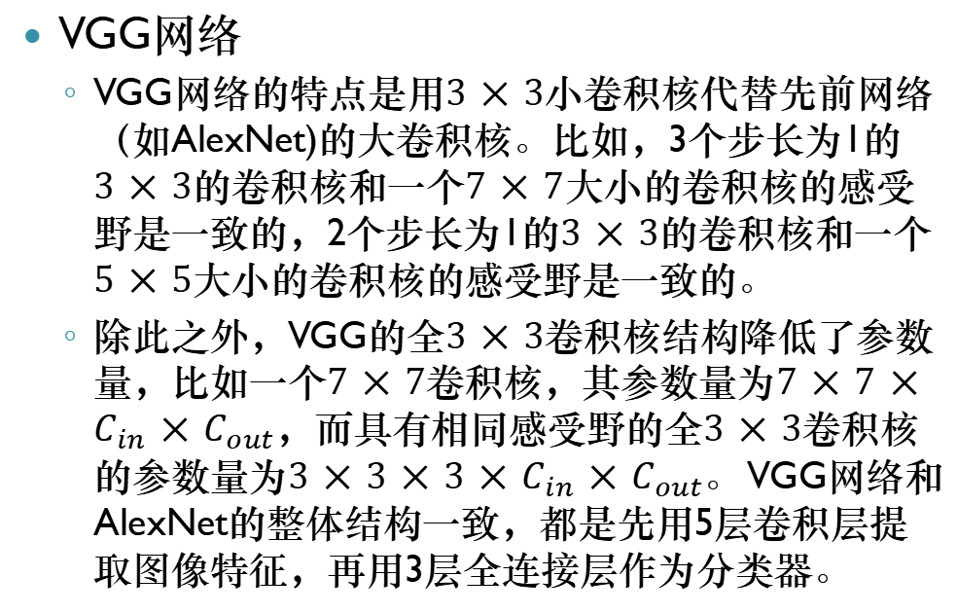
经典网络结构
VGG网络
VGG网络的特点是用$3×3$小卷积核代替先前网络（如AlexNet)的大卷积核。比如，3个步长为1的$3×3$的卷积核和一个$7×7$大小的卷积核的感受野是一致的，2个步长为1的$3×3$的卷积核和一个$5×5$大小的卷积核的感受野是一致的。
除此之外，VGG的全$3×3$卷积核结构降低了参数量，比如一个$7×7$卷积核，其参数量为$7×7×C_{in}×C_{out}$，而具有相同感受野的全$3×3$卷积核的参数量为$3×3×3×C_{in}×C_{out}$。 VGG网络和AlexNet的整体结构一致，都是先用5层卷积层提取图像特征，再用3层全连接层作为分类器。

Slide 17
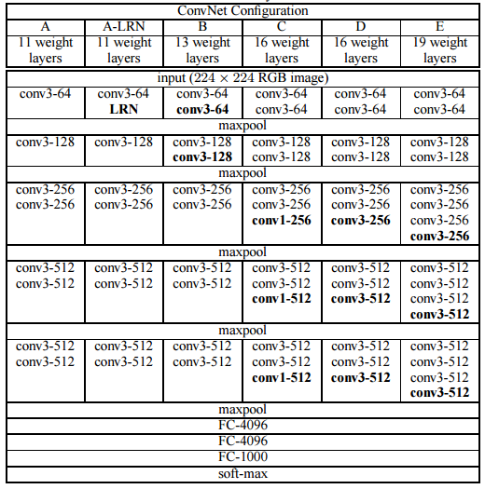
经典网络结构
VGG网络结构

Slide 18
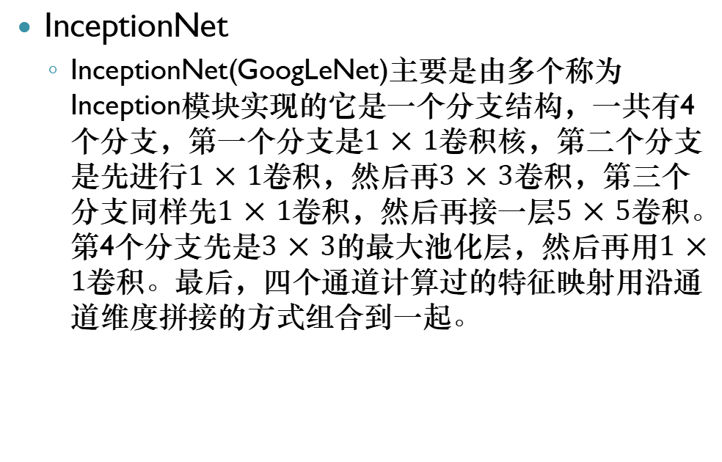
经典网络结构
InceptionNet
InceptionNet(GoogLeNet)主要是由多个称为Inception模块实现的它是一个分支结构，一共有4个分支，第一个分支是$1×1$卷积核，第二个分支是先进行$1×1$卷积，然后再$3×3$卷积，第三个分支同样先$1×1$卷积，然后再接一层$5×5$卷积。第4个分支先是$3×3$的最大池化层，然后再用$1×1$卷积。最后，四个通道计算过的特征映射用沿通道维度拼接的方式组合到一起。

Slide 19
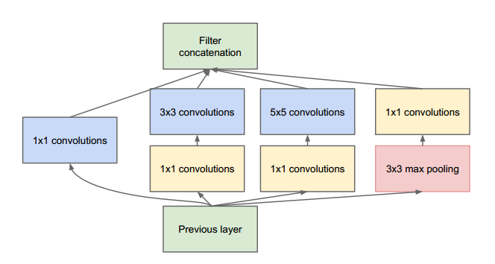
经典网络结构
InceptionNet网络结构

Slide 20
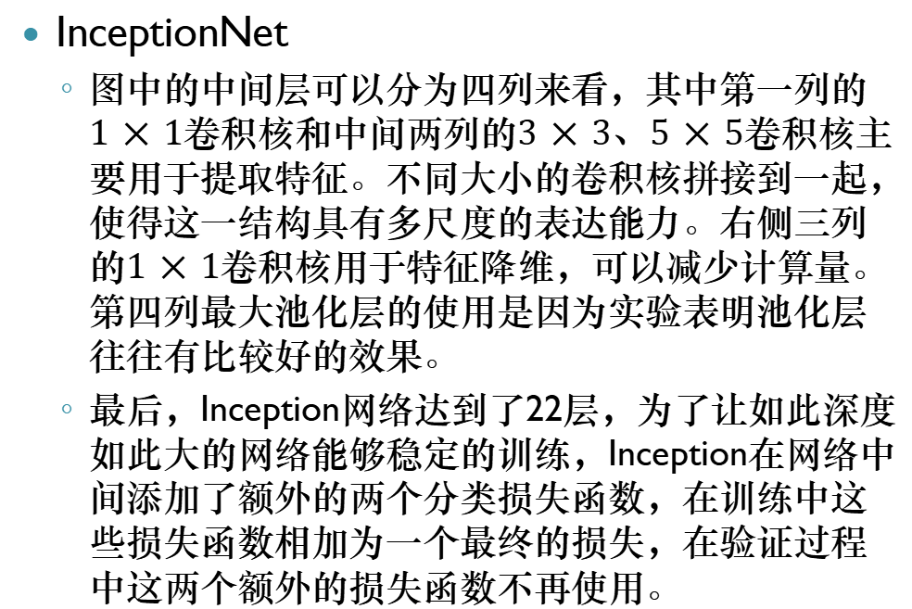
经典网络结构
InceptionNet
图中的中间层可以分为四列来看，其中第一列的$1×1$卷积核和中间两列的$3×3$、$5×5$卷积核主要用于提取特征。不同大小的卷积核拼接到一起，使得这一结构具有多尺度的表达能力。右侧三列的$1×1$卷积核用于特征降维，可以减少计算量。第四列最大池化层的使用是因为实验表明池化层往往有比较好的效果。
最后，Inception网络达到了22层，为了让如此深度如此大的网络能够稳定的训练，Inception在网络中间添加了额外的两个分类损失函数，在训练中这些损失函数相加为一个最终的损失，在验证过程中这两个额外的损失函数不再使用。

Slide 21
经典网络结构
ResNet
神经网络越深，对复杂特征的表示能力就越强。但是单纯的提升网络的深度会导致在反向传播算法在传递梯度时，发生梯度消失现象，导致网络的训练无效。通过一些权重初始化方法和BatchNormalization可以解决这一问题，但是，即便使用了这些方法，网络在达到一定深度之后，模型训练的准确率不会再提升，甚至会开始下降，这种现象称为训练准确率的退化（degradation)问题。
退化问题表明，深层模型的训练是非常困难的。 ResNet提出了残差学习的方法，用于解决深度学习模型的退化问题。

Slide 22
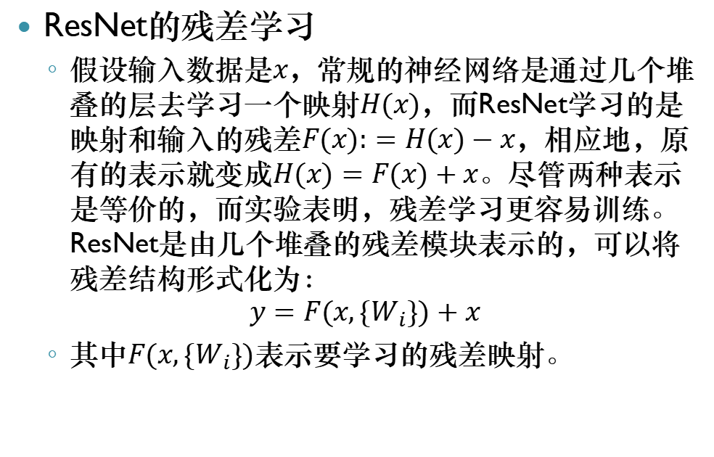
经典网络结构
ResNet的残差学习
假设输入数据是$x$，常规的神经网络是通过几个堆叠的层去学习一个映射$H(x)$，而ResNet学习的是映射和输入的残差$F(x):=H(x)−x$，相应地，原有的表示就变成$H(x)=F(x)+x$。尽管两种表示是等价的，而实验表明，残差学习更容易训练。 ResNet是由几个堆叠的残差模块表示的，可以将残差结构形式化为：
$$y=F(x,\{W_{i}\})+x$$
其中$F(x,\{W_{i}\})$表示要学习的残差映射。

Slide 23
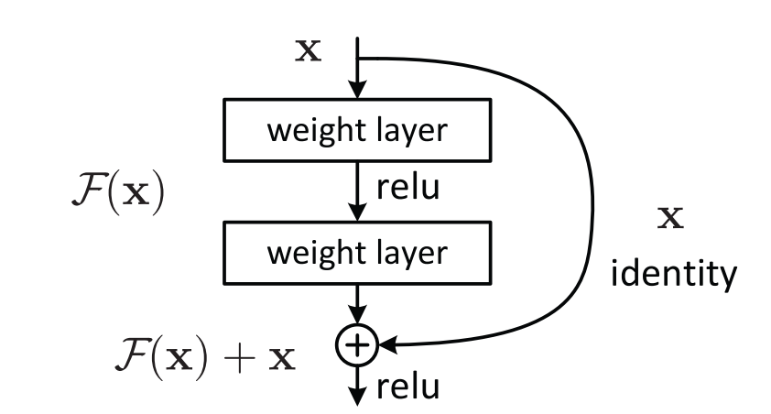

经典网络结构
ResNet的残差学习
残差模块的基本结构如图所示。在图中残差映射一共有两层，可表示为$y=W_{2}δ(W_{1}x+b_{1})+b_{2}$，其中$δ$表示ReLU激活函数，在下图的例子中一共有两层，ResNet的实现中大量采用了两层或三层的残差结构，而实际这个数量并没有限制。

Slide 24
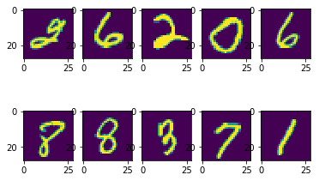
用PyTorch进行手写数字识别
torch.utils.data.Datasets是PyTorch用来表示数据集的类，在本节我们使用torchvision.datasets.MNIST构建手写数字数据集。

Slide 25
用PyTorch进行手写数字识别
下面代码第5行实例化了Datasets对象。
第7行，使用了len(mnist)，这里调用了_len_方法，
第8行使用了mnist[j]，调用的是_getitem_，在我们自己建立数据集时，需要继承Dataset，并且覆写_item_和_len_两个方法。
第9-10行绘制了MNIST手写数字数据集。

Slide 26
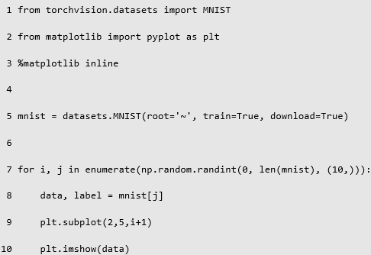
用PyTorch进行手写数字识别
代码段

Slide 27
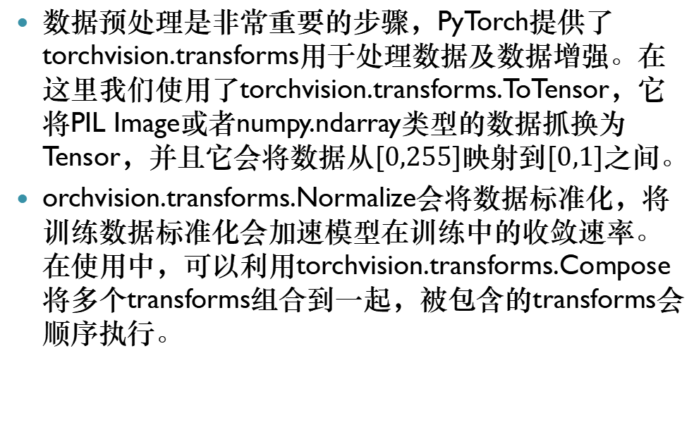
用PyTorch进行手写数字识别
数据预处理是非常重要的步骤，PyTorch提供了torchvision.transforms用于处理数据及数据增强。在这里我们使用了torchvision.transforms.ToTensor，它将PIL Image或者numpy.ndarray类型的数据抓换为Tensor，并且它会将数据从$[0,255]$映射到$[0,1]$之间。
orchvision.transforms.Normalize会将数据标准化，将训练数据标准化会加速模型在训练中的收敛速率。在使用中，可以利用torchvision.transforms.Compose将多个transforms组合到一起，被包含的transforms会顺序执行。

Slide 28
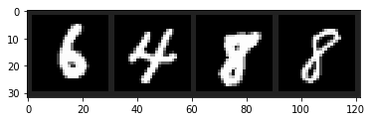
用PyTorch进行手写数字识别
准备好处理好数据的流程后，就可以读取用于训练的数据了，torch.utils.data.DataLoader提供了迭代数据，随机抽取数据，批量化数据，使用multiprocessing并行化读取数据的功能。下面定义了函数imshow，第2行将数据从标准化的数据中恢复出来，第3行将Tensor类型转换为ndarray，这样才可以用matplotlib绘制出来，绘制的结果如图所示，第4行将矩阵的维度从(C, W, H) 转换为(W, H, C)。

Slide 29
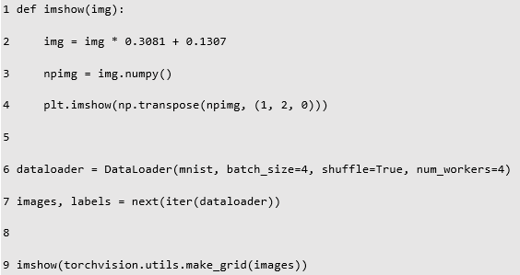
用PyTorch进行手写数字识别
代码段

Slide 30
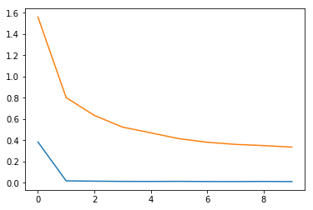
用PyTorch进行手写数字识别
在准备好数据和模型后，我们就可以训练模型了。下面我们分别定义了数据处理和加载流程，模型，优化器，损失函数，以及用准确率评估模型能力。
模型训练迭代过程的损失图像如图所示。

Slide 31
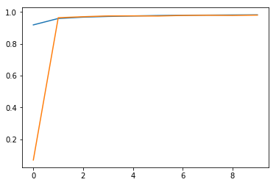
用PyTorch进行手写数字识别
模型训练迭代过程的准确率图像如图所示。

Slide 32
小结
本章介绍了卷积神经网络与计算机视觉的相关概念。视觉作为人类感受世界的主要途径之一，其重要性在机器智能方面不言而喻。但是在很长一段时间里，计算机只能通过基本的图像处理和几何分析方法观察世界，这无疑限制了其他领域智能的发展。卷积神经网络的出现扭转了这样的局面。通过卷积和池化等运算，卷积层能够高效地提取图像和视频特征，为后续任务提供坚实的基础。本章实现的手写数字识别只是当下计算机视觉中最简单的应用之一，更为先进的卷积神经网络模型甚至能够在上百万张图片中完成分类任务，而且精度超过人类。

Slide 33
The End
谢谢！

